Slide 1
NS Solutions
회사소개
신일철스미킨솔루션즈 주식회사
인사부 채용그룹
2014 년 9 월

Slide 2
S I 란 ?
NS Solutions 란 ?

Slide 3
System・Integrator 이란 ?
고객의 경영과제를 고도의ＩＴ 기술력으로 해결
SHISEIDO
●매출을 증가시키고 싶다.
●시기 적절한 마케팅분석을 통해 판매전략의
정확성 개선!
아사히 맥주
●제조 비용을 절감하고 싶다.
●수요예측・생산계획의 정확성을 높임으로서
판매의 기회손실 축소!
IT 솔루션의 제공을 통해
고객사의 지속적인 경쟁우위를 실현

Slide 4
고객의 예
다양한 업계의 고객들을 위한 맞춤형 솔루션 제공
제조・유통
금융
공공・공익
통신/기타
TOYOTA
SONY
SHISEIDO
ASAHI BEER
SUNTORY
KAO
AJINOMOTO
YAMAHA
MITSUKAN
LAWSON
etc
三菱東京UFJ銀行
三井住友FG
みずほ銀行
大和証券
楽天証券
明治安田生命
三井住友信託
信金中央金庫
日本政策投資銀行
ライフカード
etc
経済産業省
文部科学省
総務省
JAXA
北九州市
東京大学
放送大学
時事通信社
ANA
JR西日本
etc
KDDI
NTT
Communications
Soft Bank
RAKUTEN
Travel
住友商事
三越伊勢丹
MORI Building
竹中工務店
日比谷花壇
etc
신일철스미킨에 대한 매출은 전체의 약 17%
매출의 대부분이 일반 고객에서 발생
Notes:
具体的なお客様の一例としては、製造・流通ではソニーさんやトヨタさん、金融ではメガバンクや証券・信託・生保、公共では文部科学省、総務省といった官公庁や公益では東京電力さんや東京大学、宇宙開発のＪＡＸＡさん、通信ではKDDIさん、その他に伊勢丹さんや住友商事さんなど、幅広い業界の大手企業が私たちのお客様です。
さてそれでは、なぜこのような大手企業のお客様から選ばれ続けているのか？という当社の強みの源泉についてお話します。

Slide 5
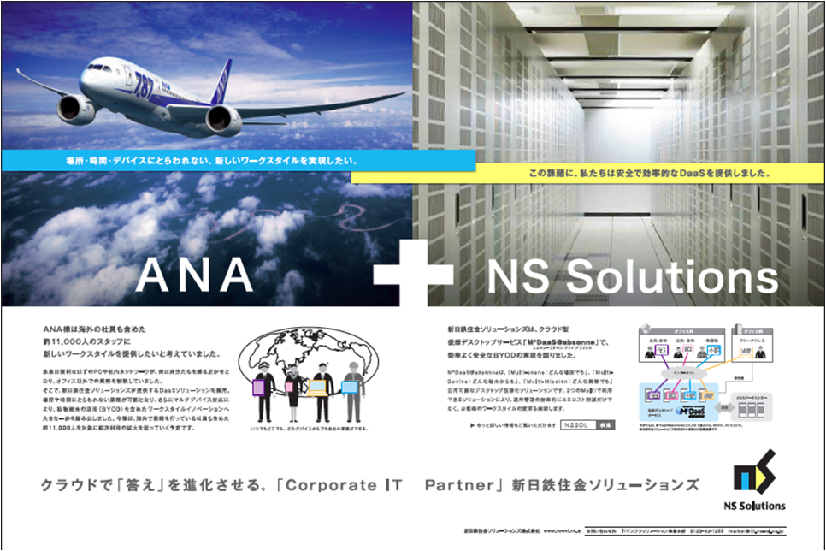
ANA ～11,000명의 워크스타일 개혁～

Slide 6

신일본제철의 복합경영
철강
○ 1901년, 관영제철소로 조업개시
○ 철강업계의 Leading Company
○ 5개 분야에서의 복합경영
○ 매출: ４조엔
(201２년도 연결 결산）
○ 종업원수: 5 만 명 (연결）
화학
엔지니어링
신일철스미킨
Group
신소재
２０１２년１０월부터는、신일철스미킨
⇒세계 제２위의 철강메이커로
Notes:
First, let me introduce Nippon Steel Corporation.
Nippon Steel Corporation, our parent company, started its business in 1901 as the Government-owned steel manufacturer.
Nippon Steel is the the world’s largest steel manufacturer, but it’s also pushing a diversification strategy in Japan.
In the United States, diversification in business sometimes doesn’t pay because of subsidization, while effective labor markets and capital markets exist.
In Japan, there had not been such effective markets and Nippon Steel found that there was an opportunity to make money by building new businesses and by providing them with capital and human resources.
So, since 1970’s it had started several businesses and now it has 7 major businesses, Steel making, Engineering & Construction, Urban development, IT Solutions, New Materials, Chemicals, Power Supply.
We, NS Solutions, are the division of IT Solutions.
Nippon Steel’s current revenue is around $23 billion in fiscal year 2000, and total number of employees is around 30,0000.

Slide 7
WHY ?
제철 회사가
IT 솔루션을 제공 ?

Slide 8
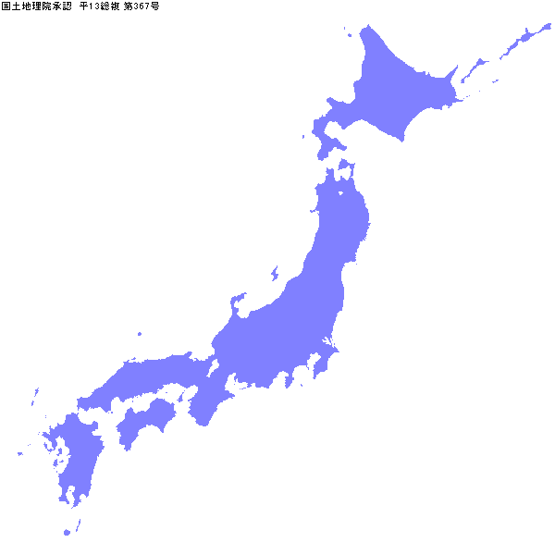
【고도의 IT 기술력】 장기간의 IT 이용
일본 국내 최대의 IT구축/이용 노하우
◆프로그램 보유규모 １억７０００만ＬＳ
홋가이도 지점
Data ４,９００ GB
Main Flame ２３ 세트
서버ー대수 ８００ 대
Client대수 １４,０００ 대
JR미도리노 마도구치
800 만LS
은행 계정 3,000 만LS
무로랑제철소
본사 MF,RE-MF
근무관리
국제배달
● 카마이시
통합관리
니이가다지점
도야마영업소
도우호쿠지점
● 본 사
・ ハイコム
棒線SCM
야하타
히로하타제철소
●
● 키미즈제철소
●
히카리제철소
키미즈
中国支店
●
나고애제철소
富津
厚板SCM
●
사카이제철소
신가와 （신주쿠・사가미하라・마쿠하리）
카마이시 MF통합
야하타제철소
●
규슈지점
●
오오이타
제철소
시코구영업소
넷트웍 구매
NC구매
오오이타
Ｉ社
H社
F社
나고야

Slide 9






【통찰력】대규모이며 복잡한 철강제조 프로세스
대규모
제조 설비
복잡한 제조
프로세스
다품종
소량생산
5만 종류
이상
■製銑
■圧延
■製品
鉄鉱石
コークス
石灰石
条鋼圧延機
軌条
線材圧延機
高炉
高炉
線材
厚板圧延機
■製鋼
厚板
熱間圧延機
熱延鋼板
転炉
転炉
冷間圧延機
2次精錬
冷延鋼板
連続焼鈍機
제조업의 관리 시스템 중, 운영이 가장 어렵다고 평가되는 생산관리 시스템을 40년 이상 지속적으로 유지해 온 실적
メッキ鋼板
半製品
メッキライン
連続鋳造機
連続鋳造機
鋼管製造設備
鋼管
Notes:
この図は鉄の製造プロセスを示しています。
高炉という設備でどろどろに溶けた銑鉄を作り、転炉で成分を調整し鋼にし、連続鋳造機では冷やしながら半製品の板を作ります。その後、圧延処理やメッキ処理などを通して、鉄道のレール、ワイヤー、船のボディになる厚板、車のボディになる薄板、パイプなどの様々な形に変わっていきます。
製鉄所においては、数多くの巨大な設備が２４時間３６５日動いています。

Slide 10
NS Solutions 의 미래

Slide 11
개별 솔루션의 추구
고도의 지적 업무에 첨단 IT를 적용하여
고객사의 지속적인 경쟁우위를 실현
마케팅
고도의
지적 업무
연구개발
＋첨단IT
경영관리
제조
금융
유통
공공
사회
Core
Business
Core
Business
Core
Business
Core
Business
Core
Business
고객이 이익을
창출하는 원천
Notes:
11

Slide 12
NSSOL의 글로벌전개
중국, 동남아를 중심으로
고객의 글로벌사업 전개를 적극적으로 지원
UK / London
since 2013
China / Shanghai
since 2002
US / Silicon valley
since 1997
Thailand / Bangkok
since 2013
US / New York
since 2012
Singapore
since 2011

Slide 13
직종소개
Career Path

Slide 14
직종소개（NSSOL의 ITSS 베이스）
고객단계
제안단계
기획단계
기본계획
단계
설계단계
제작・실험・이행
단계
운용보수
단계
Business
SI 영업 (솔루션영업)
ＩＴ Consultant
Project Manager
Customer
Service
Application
Specialist
ＩＴ Architect
Service
Delivery
Manager
IT Specialist
Database Engineer
Network Engineer
Security Engineer
Technology

Slide 15
ＳＥ 란 ？

Slide 16
SE의 업무 - 이미지상
개념의 세계
고객이
실현하고 싶은
것은？
사람의 언어를
컴퓨터 언어로
변환
設計
실체의 세계
고객의
요구사항이
실현되고
있는가？
컴퓨터
명령의 작성
実装
사람의 세계
컴퓨터의 세계
Notes:
16
まず、当社で最も多い職種であるシステムエンジニアについてです。
みなさんの中にはＳＥとはずっとプログラミングをしている仕事とイメージしている方も多いかもしれません。しかし実際には、お客様とのコミュニケーションが多い仕事なんです。
ＳＥの仕事を、ここでは、概念つまり頭の中の世界と、実体つまり手に取れる、確認できる世界と、人間の世界、コンピュータの世界の4象限で、ご説明したいと思います。
まず、お客様の頭の中にあるやりたいこと、実現したいことを聞くところからヒアリングしていくところから始まります。
人間の言葉をそのままコンピューターは理解できないので、コンピュータの言葉に変換していくことが必要になります。その後、変換された言葉をコンピュータへの命令として積み上げていきます。
そして、コンピュータ上で実際にシステムが動く形になった時点で、お客様の当初のご要望が実現できているかどうかを確認していきます。

Slide 17
SE의 업무 - 이미지상
개념의 세계
기본계획
(요건정의)
人間の言葉から
コンピュータの
言葉への変換
お客様の実現
したいことは？
설계
設計
실체의 세계
제작
(프로그래밍)
お客様のご要望は
実現できている？
コンピュータへの
命令の組上げ
테스트
実装
인간의 세계
컴퓨터의 세계
Notes:
17
このプロセスを、システムの言葉では、基本計画、設計、製作、テストといいます。
この4つのプロセスをまわすことが、ＳＥの大まかな仕事の流れとなります。

Slide 18
「 SE （시스템엔지니어）」란？
【System Life Cycle】
기획
기본
계획
설계
제작/테스트
/이행
운용
보수
컴퓨터시스템과 관련 된 모든 시스템과 업무의
분석・설계의 전체상을 유지하며 통합적으로 실행하는 사람들
고객의
요구 사항
컴퓨터
시스템
인간의 감정을 시스템에 의해 실현하는 일
SE
시스템으로 유지되고 있는 사회를 창조하는 일
Notes:
そして、システムを作っておしまいではなく、作った後も運用・保守を行いつつ、システムをブラッシュアップしたり、次の新しいシステム作りの企画などに生かしていくことを通して、お客様のシステムのライフサイクルを支え続けています。だからこそ、ＳＥとはコンピューターシステムに関連したシステム・業務の分析・設計を企画、設計、製作、保守といった全体感を保ちながら統合的に行う必要があります。
このようにＳＥは、お客様の要望とコンピューターシステムをつなぐ役割を果たしています。言い換えれば、人間の想いをシステムによって実現する仕事であり、システムが支えているこの社会を作る仕事だと考えています。

Slide 19
#202, Songam Bldg, 479-1
Bangbae-dong, seocho-gu, Seoul, Korea, 137-820
Tel & Fax: 02-319-2999
#202, Songam Bldg, 479-1
Bangbae-dong, seocho-gu, Seoul, Korea, 137-820
Tel & Fax: 02-319-2999
#202, Songam Bldg, 479-1
Bangbae-dong, seocho-gu, Seoul, Korea, 137-820
Tel & Fax: 02-319-2999
ＳＩ영업 이란？

Slide 20
NSSOL의「SI영업」의 일이란？
영업의 흔한 이미지・・
노르마
맨땅에 헤딩
영업
지속적인
외근
접대
경영을 좌우하는 중요한 시스템
거액의 프로젝트를 제안(수천만 ~ 수십억엔)
메이저기업과의 장기적인 신뢰관계
제안의 질 ≧ 친해지고 수주

Slide 21
「SI영업」의 역할은？
가설/검증과 동시에,
제안활동을 창출하는 컨설턴트
사내외를 연결하여, 수주로 이끄는
프로듀서
사외의 하드웨어 메이커
NSSOL사내
ＩＴ아키텍트
IT스페셜리스트
고객님
SI영업
프로젝트 매니져
어플리케이션
스페셜리스트
ＩＴ컨설턴트
사외의 소프트웨어 메이커
영업시나리오를 세워, 제안팀을 이끌다

Slide 22
교육제도
휴일・휴가, 복리후생

Slide 23
교육체계
계층별 시책 ～ 입사 후 3년간은 「신입사원 육성기간」
1년 차 신입사원 연수、3자면담 （본인・카운셀러・상사 ）
(배속 후) IT Skill 집중 연수、AP Specialist 연수
2년 차 2년째 연수 （동기와 함께 과거 1년을 평가）
3년 차 커리어디자인 연수（입사 후 3년간을 총정리）
4년 차 이후
주임 연수, 신임과장 연수, 부장 연수 등
직종별 시책
각종 영업 연수、프로젝트 관리 연수、PMP 수험 코스
Software Engineering 연수、품질보증 연수 등
기타 시책
계약관리연수、지적재산 연수, Coaching 연수 등

Slide 24

휴일・휴가 및 복리후생
・ 휴일/휴가
주 5일 근무, 연차유급휴가 (20일／년)
복리휴가 , 결혼휴가, 출산휴가, 배우자 출산휴가,
Refresh 휴가제도 (1년에 최저 1회 9연휴를 취득 ),
자녀가 초등학교 3학년이 될 때까지 단시간근무제도 실시,
쿠루민 마크(육아 등 자녀교육을 적극적으로 지원하는 기업에게 부여되는 인증) 취득
・ 복리후생
각종 사회보험 완비、확정거출 연금제도 , 재경저축제도, 우리사주제도,
독신 기숙사 제공, 주택 수당
・ 기타
⇒ 심야 ・ 휴일근무 원칙적으로 금지
（업계 최초 실시 - 22시 전 사내 소등 시스템）
⇒ 복지시설 제공 서비스 회사와 제휴, 국내 및 해외각국의 제휴시설을 우대 가격으로 이용 가능
*쿠루민 마크

Slide 25
복리후생제도（예：출산 · 육아 지원 제도）
사원이 일하기 편한 환경을 지원
임신
출산
1세
2세
초등학교입학
초등학교3학년말
중학교 3학년말
여성
임산부의 보호
출산휴가
남녀대상
육아 휴가
아이의 간호 휴가 ( 연간 5일 사용 가능)
3세
NSSOL 유일
단시간근무제도 (근무 시간 단축 가능 - 최대 2시간)
NSSOL 유일
복지휴가 (가족의 간호・간병, 육아 등에도 사용 가능)
결혼휴가
배우자출산휴가
Refresh ９연휴
반일연휴
간병휴가

Slide 26
채용정보
Notes:
採用情報についてです。

Slide 27
지원자격
모집직종 | 영업、SE、연구개발 : 모집인원 １～２명 ○ 영업 ： 솔루션 제안 영업 （기업 영업） ○ 시스템엔지니어（SE） ： 시스템의 기획・설계・개발 ※고객기업의 경영전략을 지원 최첨단 시스템의 기획・설계・개발을 하게 됩니다. （프로그래머나 브릿지SE 는 아닙니다） ○ 연구개발 ： 최첨단 IT 기술의 연구・검증 및 실제 프로젝트로의 적용
지원자격 ＜영업＞ | 학과불문 ・ 4년제대학 또는 대학원을 졸업・수료 예정인 자 ・ 일본어능력시험(JLPT)1급 보유 및 일본어구두능력시험（ACTFL-OPI）상급의 중（4） 상당의 일본어 능력을 소유한 자
지원자격 ＜SE・연구개발＞ | 정보계、전자계 계통 전공자 환영 ・ 4년제대학 또는 대학원을 졸업・수료 예정인 자 ※ 전형(내정 취득) 후에는 하기 조건을 충족시킬 것 (학습지원제도 있음） ○ 2014년 12월 시점에, 일본어능력시험(JLPT)2급 상당 및 일본어구두능력시험 （ACTFL-OPI）중급의 하（3-）상당의 일본어 능력을 소유할 것 ○ 2015년 3월 시점에, 일본어구두능력시험（ACTFL-OPI）중급의 상（3+） 상당의 일본어 능력을 소유할 것

Slide 28
대우
근무시간 | 9：00 ～ 17：20 （도쿄 지역）
근무지 | 일본 전역
초 봉 | 입사 1년차 ：석사수료 연봉 약391만엔, 대졸 연봉 약 344만엔 ※ 전 사원의 평균연봉 약 801.7만엔（평균38.4세）
승급 | 년 1회
보너스 | 년 2회 여름 ・ 겨울
각종 수당 | 통근수당, 시간외 수당 등
휴일 ・ 휴가 | 주 5일 근무, 일본의 공휴일, 연말연시휴가, 연차 유급휴가(1년 20일) ,연간 휴일 123 일 / 도쿄 지구 (2014 년도)
기타 휴가제도 | Refresh휴가 9일 연속 휴가(년 최저 1회) , 산전 ・ 산후휴가, 결혼 휴가 등
복리후생 | 사회보험완비(일본의 건강보험, 후생연금, 고용보험, 산업재해보험) 퇴직금, 기업연금（확정거출・확정급부）, 재형저축제도 등 복리후생 파일 참고
기숙사 | 독신자 기숙사
교육제도 | 당사는 입사 후 3년간을 신입사원 육성 기간으로 정해서 해외유학 제도, 자격취득 장려 제도 등을 제공하여, 자신을 성장시키고자 하는 열정이 있는 사원에게 많은 기회를 제공해 드리고 있습니다. 물론 연수나 승진의 기회는 국적에 관계 없이 평등하게 제공해 드리고 있습니다. 회사에서 지원하는 유학프로그램으로 미국의 MBA를 취득한 외국인 사원도 있습니다.

Slide 29
전형 일정
1st STEP | 엔트리(입사지원)
 | ※ 9/17까지엔트리시트의 제출을 완료하여 주시기 바랍니다.
 | 엔트리시트 제출은 여기에 ⇒ http://www.global-touch.co.kr
2nd STEP | 9/21 or 9/22 회사설명회（서울） 및 그룹면접 참가
 | ※ 회사설명(일본어), 1차 그룹면접（일본어）을 실시합니다.
 | ※ 회사설명회는 지원자 전원 참가가능합니다.
3rd STEP |  | 9/23～26 면접（서울）, WEB 적성검사
4th STEP |  | 10월 초 최종면접（도쿄, 항공/숙박비 지원）, 최종합격자 결정
최종합격자 결정

Slide 30
참고자료

Slide 31
Career Path
4,50대
IT Architect
Project
Management
Consultant
조직
Management
30대
IT Specialist
Application
Specialist
Project
Management
SI영업
Manager
20대
IT Specialist
Application
Specialist
SI영업
입사

Slide 32
NS Solutions의 비즈니스 모델 (1)
고객이 운용하고 있는 시스템의 모든 Life Cycle에 걸쳐
일관된 서비스를 제공하는 중립적 시스템 Integrator
【System Life Cycle】
기획
기본계획
설계
제작・실험
이행
운용・보수
● 전문성이 높은 업무솔루션
● 비즈니스서비스
・산업 ・유통서비스 ・금융
・사회 ・공공 ・철강
약 ６０％
・고도의 신뢰성 있는 IT 서비스
Date Center・ASP・BPO・
On demand의 네트워크 서비스
・운용설계, 운영・보수서비스
● 높은 요구에 답하는 Multi-Product의 기반솔루션
・ Server・Storage・DB・Middleware를 조합시켜 검증, 설계・구축기술력
약 １０％
약 ３０％
●전문기술력에 의한 사업지원
시스템연구개발센터, 솔루션기획・컨설팅센터

Slide 33

NS Solutions의 비즈니스 모델 (2)
개별 솔루션
Consulting
Firm
System
Integrator
BLUE OCEAN
Hard Ware
Vender
System Integrator
（ 상사형）
RED OCEAN
System Integrator
（Package주체）
Software
Vender
제품형 솔루션

Slide 34
NS Solutions 의 강점

Slide 35
NS Solutions 의 특징
고객의 비지니스를 창출하는
통찰력
고객의 비지니스를 실현하는
고도의 IT 기술력
고객과 함께 장기간에 걸쳐 형성한
신뢰관계 구축력

Slide 36
【통찰력】대규모 이며 복잡한 철강제조 프로세스
대규모
제조 설비
복잡한 제조
프로세스
다품종
소량생산
5만 종류
이상
■製銑
■圧延
■製品
鉄鉱石
コークス
石灰石
条鋼圧延機
軌条
線材圧延機
高炉
高炉
線材
厚板圧延機
■製鋼
厚板
熱間圧延機
熱延鋼板
転炉
転炉
冷間圧延機
2次精錬
冷延鋼板
連続焼鈍機
제조업의 관리 시스템 중 운영이 가장 어렵다고 평가되는 생산관리 시스템을 40년 이상 지속적으로 유지한 실적
メッキ鋼板
半製品
メッキライン
連続鋳造機
連続鋳造機
鋼管製造設備
鋼管
Notes:
この図は鉄の製造プロセスを示しています。
高炉という設備でどろどろに溶けた銑鉄を作り、転炉で成分を調整し鋼にし、連続鋳造機では冷やしながら半製品の板を作ります。その後、圧延処理やメッキ処理などを通して、鉄道のレール、ワイヤー、船のボディになる厚板、車のボディになる薄板、パイプなどの様々な形に変わっていきます。
製鉄所においては、数多くの巨大な設備が２４時間３６５日動いています。

Slide 37
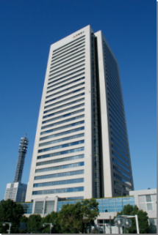
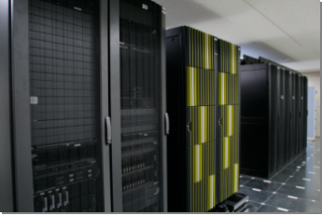
【고도의 IT 기술력】업계 유일의 독립된 연구조직
３년 후의 비즈니스와 연관되는 실증연구
연구와 실무의 양쪽 전문성을 갖춘 기술자 집단
확장현실（AR）
GRID COMPUTING
DATA MINING
통계해석
주소지：요코하마 미나토미라이
정수 계획법
선형 계획법
화상처리・화상인식
제약논리 프로그래밍
유전적 알고리즘
병렬처리
BRMS（비지니스・룰・매니지먼트・시스템)
검색
EXPERT SYSTEM
NEURAL NETWORK
모호함 검색
1989
1990
1991
1992
1993
1994
1995
1996
1997
1998
1999
2000
2001
2002
2003
2004
2005
2006
2007
2008
2009
Notes:
これはシステム研究開発センターの研究トピックの一部です。１９８０年代後半にAI（人工知能）ブームがありました。数多くの企業がこのブームに乗り、研究開発や実システム適用に走り、痛い思いをした企業も多かったと聞いています。このブームが去った後にも弊社はしつこく研究開発を継続してきました。今回ご紹介したシステムはこれまで開発したシステムのごく一部ですが、このしつこさのおかげでこれらが開発できる技術力を手に入れることが出来ました。
実は私自身は１９８９年に新日鐵に入社し、新日鐵の研究所とシステム研究開発センターにて、ずっとこの領域の研究開発と実システム開発に従事してきました。そしてこの技術の普及を図るために、２年前に産業ソリューション事業部に異動をして現在に至っています。

Slide 38
【신뢰관계 구축력】SLC(System Life Cycle) 토탈 솔루션
자신이 사용할 것이라는
것을 전제로 업무를 수행
⇒철저한 검증・검토
고객사와의 장기간에 걸친 신뢰관계 구축력
Notes:
そして3つ目の強みは、お客様との長い信頼関係を築く力があることです。
それは、ＩＴコンサルからシステム開発だけではなく、その後の保守・運用サービスも一貫してご提供できる会社だからです。
これは、長年自分たちのシステムを作って保守・運用してきたからこそ、お客様と同じ視点を持つことができる私たちの最も大きな強みでもあります。

Slide 39
신일본제철을 위한 일이 많지 않나요?
매출의 80% 이상이 신일철 계열사 외의 일반기업에서 발생
통신업・기타
9%
산업・유통
39%
매출비율
25%→84%
16%
공공부분
20% 금융
일반기업
신일철 계열사
1988
2014

Slide 40
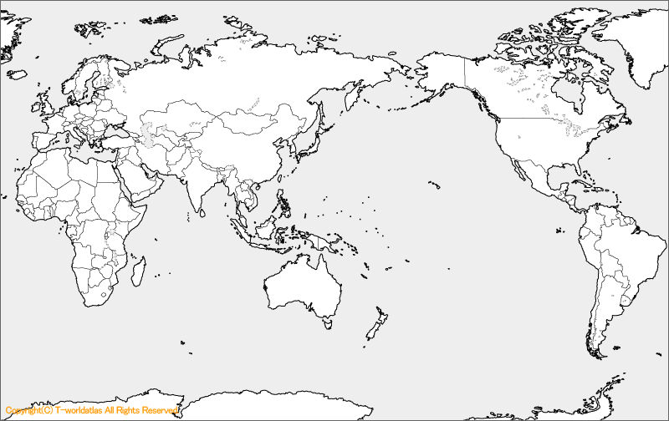





미래 전략
新日鉄軟件（상해）유한공사
를 설립 <2002년11월>
이미 200사를 넘는 고객획득
NS Solutions는 IT를 이용하여
일본 기업의 글로벌 경쟁을 지원

